Slide 1
MoleSignal
融资介绍 · 2026.11
让可观测性
连接到事件响应
开源自部署 · 统一调查与响应 · 模型自主选择
拟融资 75 万美元，覆盖 24 个月
zek.carter · 创始人｜从产品交付走向早期客户验证
发布前打磨 · 尚无外部用户或付费客户 · 公司尚未注册
01 / 14
Notes:
MoleSignal 是开源、可完全自托管的可观测性与事件响应平台，目标是把调查上下文、团队响应和模型控制留在同一环境中。本轮拟融资75万美元，计划覆盖24个月，重点从独立产品交付走向早期客户验证。目前产品处于发布前打磨阶段，尚无外部用户和付费客户，公司尚未注册。融资额、周期与阶段由创始人zek.carter提供。

Slide 2
01 / 客户痛点
工具很多，排障与运维仍然费力
上下文分散
总成本难管理
控制要求增加
日志、指标、链路和事件
散落在不同工作流中，
工程师反复对齐时间、
服务、责任人与处理进度。
SaaS 账单随多种用量增长；
自建又需要维护多个组件。
软件、存储与工程师时间
都进入真实成本。
日志可能包含敏感数据；
AI 调查又引入模型访问、
工具权限与操作审批，
必须纳入同一治理边界。
代价：调查与交接时间
代价：预算与平台人力
代价：治理与部署复杂度
切入假设：团队需要把信号、响应流程和控制权收拢到一个产品。
目标客户痛点假设，尚待访谈与试点验证；不代表所有竞品或所有团队。
02 / 14
Notes:
我们聚焦三类可能同时出现的困难：工具间上下文分散、总成本和维护人力难以管理、数据及AI权限需要可控。日志、指标、链路和事件切换会产生调查与交接负担；SaaS多维计费与自建组件维护对应不同的成本结构。这些是目标客户假设，而不是已有访谈结论，也不意味着每家竞品都存在这些问题。下一步需要从具体团队的现有工作流验证痛点频率和付费意愿。

Slide 3
02 / 产品方案
在同一环境中调查问题、组织响应
统一遥测
事件响应
日志、指标、链路与跨信号调查。
SQL / PromQL，保留调查上下文。
告警、值班、升级、状态更新与复盘。
让调查结果进入团队处理流程。
Mole Agent
可自主部署
在平台权限内收集证据、检验假设。
模型可选，高风险操作经过审批。
Rust 二进制，PostgreSQL 元数据，
本地或对象存储；支持标准协议接入。
渐进接入：先接现有告警，再按需要迁移遥测。
依据当前源码与文档；仍处于发布前打磨，尚无外部生产验证。
03 / 14
Notes:
当前源码和文档覆盖统一遥测、事件响应、Mole Agent 与自主部署。日志、指标和链路可以通过SQL、PromQL与跨信号上下文进行调查；告警进入值班、升级、状态更新和复盘。Mole Agent在平台权限内使用工具，模型由组织选择，高风险操作经过审批。部署以Rust二进制、PostgreSQL元数据及本地或对象存储为基础。可以先接现有告警，再迁移遥测；这些实现尚未得到外部客户生产验证。依据：项目README.zh-CN.md及相关路由实现，2026-11-02读取。

Slide 4
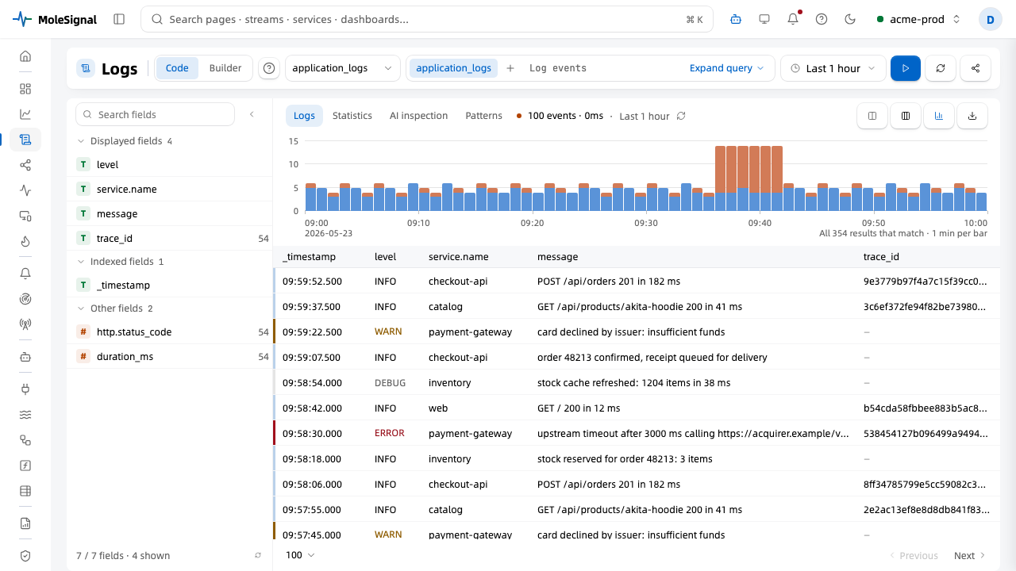
02 / 产品实景 · 日志
从时间分布定位到具体事件
日志调查
SQL 与字段筛选
时间分布与级别
服务与 trace_id
在一次调查里
保留检索上下文
真实产品前端截图 · 测试演示数据，非客户数据 · 界面保留原始英文
04 / 14
Notes:
这张图是仓库中真实日志页面的前端截图，显示字段筛选、时间分布、级别、服务以及trace_id等调查入口。界面保留原始英文，数据来自Playwright测试fixture，不能当作客户流量、生产性能或收入证明。核心设计是保留查询和时间上下文，以便继续调查。截图来源：web/playwright/tests/05-visual.spec.ts-snapshots/logs-light-comfortable-chromium-darwin.png；测试用例明确使用mock backend。

Slide 5
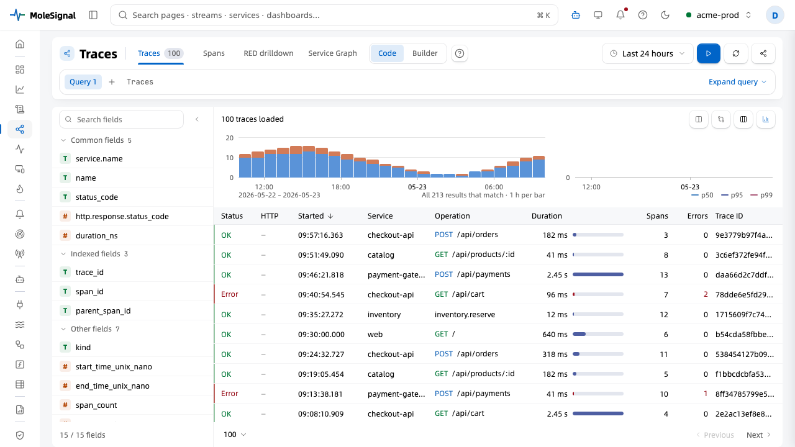
02 / 产品实景 · 链路
围绕一次请求追查延迟与错误
链路调查
服务与状态筛选
耗时与错误定位
Span / RED 入口
关联请求与日志
减少上下文切换
真实产品前端截图 · 测试演示数据，非客户数据 · 尚未量化排障效率改善
05 / 14
Notes:
链路页面围绕请求显示服务、状态、耗时、错误和trace标识，并提供Span、RED及服务图入口。它与日志调查共同服务于跨信号问题定位。图中所有数量、延迟及服务名称均为测试演示数据；尚未测量或验证客户排障时间改善。截图来源：web/playwright/tests/05-visual.spec.ts-snapshots/traces-light-comfortable-chromium-darwin.png；测试文件05-visual.spec.ts明确使用mock backend。

Slide 6
02 / 事件响应与 MOLE AGENT
把调查结果带进团队响应流程
面向值班团队
面向可控的 AI 调查
接收、分组并路由告警，通知值班人员。
通过排班与升级策略明确响应责任。
在事件中记录进展并更新状态页。
把复盘改进项带入后续工作。
记录假设与证据，辅助根因调查。
复用平台身份、权限与审计边界。
模型由团队选择，可接内网模型。
高风险操作审批后执行。
价值主张：减少工具间交接；可靠性与实际排障效果仍需试点验证。
当前实现与文档能力；不承诺自动根因结论或无人审批的生产修复。
06 / 14
Notes:
事件响应包括告警接收、分组、路由、值班通知、升级、状态更新与复盘改进。Mole Agent用于记录假设与证据，辅助调查而不是保证根因结论正确。模型可以选择内网端点，工具执行复用身份与权限，高风险动作必须经过审批。减少交接是价值主张，可靠性、实际时间节省和调查质量仍需在试点中验证。依据：当前README中的告警与事件响应、Mole Agent章节。

Slide 7
03 / 目标客户
先服务平台人力有限的工程团队
谁使用
初始客户画像假设
SRE、平台工程师、后端与值班人员
已有 Prometheus / Grafana 或云监控。
业务需要值班，却缺少专职平台团队。
希望减少工具维护，并保留数据控制权。
优先验证 SaaS 与互联网服务团队。
谁付费
CTO、工程负责人、平台预算负责人
购买托管能力、运维支持与时间节省
获客起点：开源试用、创始人直访、设计伙伴；先验证告警与响应场景。
客户画像与获客方式均为待验证假设；设计伙伴获取路径尚待验证。
07 / 14
Notes:
直接使用者是SRE、平台工程师、后端开发与值班人员；潜在预算决策者是CTO、工程负责人和平台负责人。初始假设是已有监控、业务需要值班但专职平台人力有限的SaaS或互联网服务团队。付费理由应来自托管运维能力与时间节省，而不只是功能数量。拟通过开源试用、创始人直访和设计伙伴发现需求，先验证告警响应，再考虑更广泛遥测迁移。当前画像、渠道与伙伴获取都未获得市场验证。

Slide 8
04 / 竞争格局
客户已经有强大选择
Datadog
Grafana
OpenObserve
可观测、事件响应与 AI
覆盖完整的 SaaS 平台。
按产品与多种用量计费。
Loki / Mimir / Tempo 生态，
Cloud IRM 与 AI 调查。
支持组件化选择与托管。
统一遥测、自部署 / Cloud，
同样包含事件与 AI。
AGPL 核心；Cloud 按 GB。
适合优先选择成熟产品广度、
接受相应计费模式的团队。
适合看重生态、灵活组合，
或已有 Grafana 投入的团队。
与 MoleSignal 技术重合较多，
需靠具体场景与体验取胜。
“有 AI”“单二进制”“对象存储”都不是独有壁垒。
官方能力说明核实于 2026-11-02；适配人群为判断，非竞品实测结论。来源见备注。
08 / 14
Notes:
竞争对手已覆盖广泛能力。Datadog提供可观测、事件响应、状态更新、复盘和Bits调查，并有按主机、摄入量、索引等不同计费维度。Grafana拥有Loki、Mimir、Tempo等项目生态，Cloud IRM提供值班与AI调查。OpenObserve支持统一遥测、单二进制自部署和Cloud，也包含Incidents、Workflows、AI SRE等；其开源核心为AGPL，Cloud主要按摄入GB收费。选择条件是我们对公开信息的判断，未运行竞品实测。MoleSignal不能把AI、Rust、对象存储或单二进制视为独有壁垒。官方来源，核实于2026-11-02：https://www.datadoghq.com/product/incident-response/ ；https://www.datadoghq.com/product/ai/bits-investigation/ ；https://www.datadoghq.com/pricing/ ；https://grafana.com/oss/ ；https://grafana.com/products/cloud/irm/ ；https://openobserve.ai/platform/ ；https://openobserve.ai/pricing/ 。

Slide 9
04 / 差异化与选择条件
为重视控制权与响应流程的团队而做
开放与控制
观测与响应一起交付
Apache 2.0；数据与模型可留在自有环境。
适合将自主部署作为核心要求的团队。
统一调查、值班、状态页与审批体验。
争取降低组件拼装与流程交接负担。
渐进采用
需要证明的优势
接收已有监控告警，兼容标准采集协议。
从一个响应场景开始验证，不要求全迁。
部署成功率、响应效率、留存与总成本。
目前没有客户证据或量化性能优势。
差异来自面向目标团队的组合与执行；未来壁垒需在真实使用中形成。
09 / 14
Notes:
选择MoleSignal的假设条件是：团队同时重视Apache 2.0开源、自主部署、模型选择、统一响应流程和渐进接入。我们希望通过一套体验降低拼装与交接负担，但这不是已经证明的优势。需要用安装成功率、持续使用、响应效率、客户留存和同等负载的总成本来检验。对OpenObserve尤其需要靠具体工作流体验取胜；对成熟SaaS或Grafana生态已有深度投入的团队，迁移收益必须明确。依据：MoleSignal LICENSE、README及前页官方竞品来源。

Slide 10
05 / 商业模式
开源自部署获采用，Cloud 订阅变现
开源自部署
Cloud 订阅
免费 · Apache 2.0
筹备中 · 定价待验证
客户管理自己的基础设施与数据。
通过源码、文档和部署体验建立信任。
验证真实需求，形成可持续的产品反馈。
拟采用订阅含额度，超额按用量计费。
付费价值：托管、升级、备份与支持。
先验证付费意愿，再确定套餐与额度。
重点测量：试用转化、客户留存，以及存储、查询、模型和支持的单位成本。
Cloud 尚未上线；订阅结构为规划，不是已发布价格、收入或毛利承诺。
10 / 14
Notes:
商业模式以开源自部署建立采用和信任，以Cloud订阅提供托管运维价值。开源版采用Apache 2.0；Cloud尚未上线，网站仍在候补阶段。订阅含额度、超额按用量计费是建议结构，尚未发布套餐或承诺价格。托管、升级、备份和支持属于拟提供的服务价值。需要测量试用转化、留存以及存储、查询、模型和支持成本，不能把收入或毛利当作已验证。依据：MoleSignal LICENSE，以及官网messages/zh.json的Cloud和pricing内容；订阅结构为本材料的规划建议。

Slide 11
06 / 当前进展
已形成产品，尚未完成客户验证
发布前打磨
已有交付
后端、产品前端、部署与使用文档。
覆盖遥测、响应与 Agent 的代码实现。
0 外部用户 · 0 付费客户
公司尚未注册；Cloud 尚未上线
下一步验证
外部安装、真实工作负载与故障恢复。
持续使用、付费意愿与支持负担。
阶段信息由创始人提供，2026-11-02。功能实现不等于客户验证或商业牵引力。
11 / 14
Notes:
产品已有后端、前端、部署与使用文档，也有遥测、事件响应与Agent相关实现。这证明独立产品交付能力，不证明客户采用或商业牵引力。创始人确认当前发布前打磨，外部用户和付费客户均为零，公司尚未注册，Cloud尚未上线。下一阶段应验证外部环境安装、真实负载、故障恢复、持续使用、付费意愿和支持负担。阶段信息来自创始人在2026-11-02提供的明确描述；能力依据当前项目源码和README。

Slide 12
07 / 创始人
zek.carter｜MoleSignal 创始人
生产系统经验
从系统研发到产品交付
多年后端与基础设施研发，主要使用 Rust / Go。
经历覆盖云原生平台与金融交易系统。
负责撮合、强平及清结算系统设计与研发。
代表成果：去中心化交易所撮合引擎，
以及清结算重写。
独立推进 MoleSignal 的产品定义、
架构设计、技术选型与全栈开发。
使用 AI 编程工具辅助实现。
低延迟 · 状态机 · Raft · WAL / Snapshot
故障恢复 · 资金一致性
创始人优势：理解故障、恢复与一致性要求，也能将其落实为可使用的产品。
创始人自述；未披露具体雇主、工作年限数字或未经核实的系统规模。
12 / 14
Notes:
zek.carter拥有多年后端与基础设施研发经验，主要使用Rust和Go，经历覆盖云原生平台与金融交易系统。负责过撮合、强平及清结算系统设计与研发，涉及低延迟、状态机、Raft高可用、WAL与Snapshot、故障恢复和资金一致性。代表性交付包括去中心化交易所撮合引擎和清结算重写。独立推进MoleSignal的产品定义、架构、技术选型及全栈开发，使用AI编程工具辅助实现。以上均为创始人自述，没有补充未经提供的雇主、精确年限或规模数字。

Slide 13
08 / 融资计划
75 万美元，支持 24 个月验证
$750,000
建议用途分配 · 待预算细化
55% · $412,500 核心产品与研发
24 个月计划覆盖期
20% · $150,000 云基础设施与运营
折合月均预算 $31,250，含缓冲。
实际支出随招聘与云用量调整。
15% · $112,500 客户验证与早期市场
10% · $75,000 公司设立、法务与缓冲
本轮重点：产品可靠性、Cloud 可运营性、真实需求与初始付费验证。
融资额与周期由创始人提供；比例为建议规划，非当前支出。本材料未设定估值与融资工具。
13 / 14
Notes:
拟融资75万美元、预计覆盖24个月，来自创始人的明确计划。建议分配55%即412500美元用于核心产品研发，20%即150000美元用于云基础设施与运营，15%即112500美元用于客户验证与早期市场，10%即75000美元用于公司设立、法务与缓冲。总计750000美元，折合每月31250美元，包含缓冲，并不是当前burn rate。比例属于可调整规划，招聘地域、人员结构与实际云用量尚需详细预算。公司未注册，融资主体及工具应在执行前确认；本材料不设定估值或条款。

Slide 14
08 / 24 个月验证计划
用真实采用与付费，验证产品价值
0–6 个月
7–12 个月
13–24 个月
完成发布与公司设立
争取 3–5 个设计伙伴
验证部署与恢复能力
推出 Cloud 邀请制私测
争取 3 个付费团队
验证套餐与支持成本
争取 10 个付费团队
观察连续使用与续费
验证单位成本与获客路径
检查点：能部署，愿意持续用
检查点：客户是否愿意买单
检查点：留存与交付可否重复
MoleSignal · 邀请产品演示与技术尽调
molesignal.com / github.com/molesignal/molesignal
以上均为建议目标，非已实现业绩或确定承诺；时间从融资到位起算。
14 / 14
Notes:
以融资到位为起点，建议前六个月完成发布和公司设立，争取三至五个设计伙伴，并验证部署与故障恢复。第七至十二个月推动Cloud邀请制私测，争取三个付费团队，测试套餐与支持成本。第十三至二十四个月争取十个付费团队，观察持续使用和续费，验证单位成本与获客路径。上述人数与时间均为建议目标，尚未实现，也不是确定承诺。若阶段验证不足，应优先调整切入场景与产品，不按时间机械扩大投入。邀请投资人参与产品演示和技术尽调。产品与源码：https://molesignal.com ；https://github.com/molesignal/molesignal 。

